Slide 1
MODA NEKAD I SAD ovu prezentaciju su pripremile naše drugarice Kalina, vasja, helena i ivana

Slide 2
Moda XIX veka

Slide 3
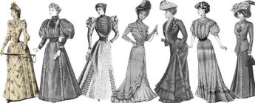
Žene su u XIX veku nosile prekrasne haljine, različitih boja i materijala.

Slide 4
Muškarci su nosili cilindre, dugačke sakoe i karirane pantalone.Pravi gospodin morao je da nosi kravatu, rukavice i štap.

Slide 5
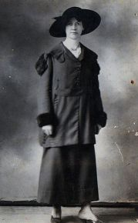
Moda XX veka

Slide 6
Odeća muškaraca u XX veku nije se mnogo razlikovala od današnje.Važan detalj su šeširi i lule koje se danas ne koriste.

Slide 7
Šezdesetih godina prošlog veka bila je moderna hipi odeća,dugačke suknje, trake u kosi, šarenilo pre svega.

Slide 8
Moda danas

Slide 9
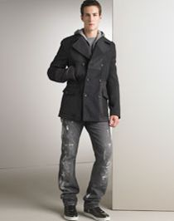
Danas se nosi odeća od najrazličitijih materijala.Dominiraju farmerice, pamučne majce ali važni su i detalji: nakit, marame, torbe, satovi…

Slide 10
Dečja moda nekad

Slide 11
Dečja moda danas

Slide 12
ODEVNI PREDMETI XX VEKA
VUNENE ČARAPE
ŠARENA KECELJA

Slide 13
NARODNA NOŠNJA
POJAS
CELA NOŠNJA

Slide 14
SKROMNA ODECA I SVECANA ODECA
SVECANA MUSKA ODECA
OPUSTENA ZENSKA ODECA

Slide 16
VENČANJA
NEKADAŠNJA VENČANICA
NEKADAŠNJA MODERNIJA VENČANICA

Slide 17
Muška i ženska venčana odeća
Venčanica danas
Cela slika večanice

Slide 18
Porodica

Slide 19
Odevanje u porodici
Odevanje nekad
Odevanje danas

